Slide 1
FEST26 MCU testplatvormi GUI
Sprint 2: GUI ja plaadi esmane ühendamine
Joosep Fingling
06.10.2026

Slide 2
Meeskond
Joosep Fingling
Juhendaja Kaiser Pärnamets
2

Slide 3
Probleem
Testplatvormi juhiti käsitsi tekstikäskudega
  nt „DAC1 0 1“, „GPIO OUT 3 1“
Käsud tuli peast teada ja terminali sisestada
Kasutamine aeglane ja vigaderohke
Mõõtetulemuste salvestamine tülikas
3

Slide 4
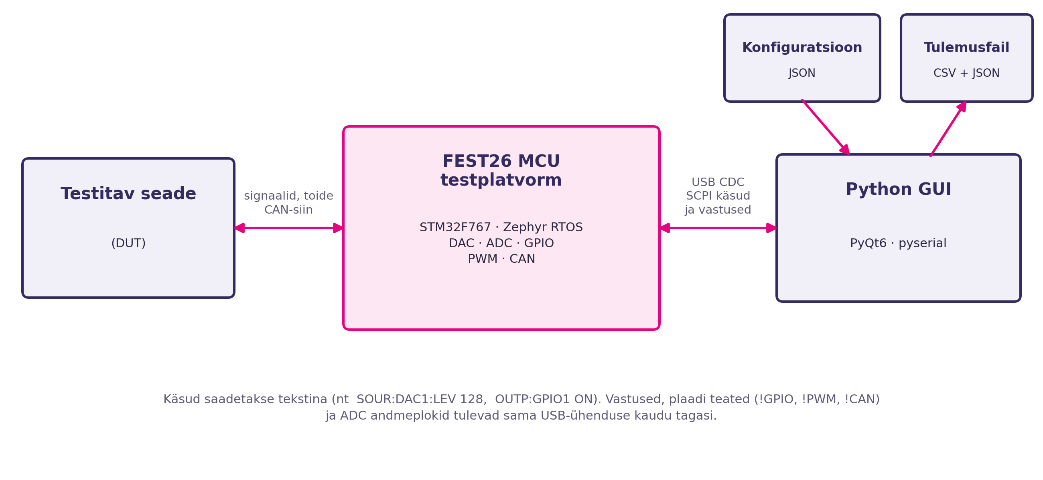
Meie lahendus
4

Slide 5
Viimane sprint
PyQt6 aken: pordi valik, ühendamine, logi
Nupud: *IDN?, *RST, GPIO, CAN, ADC voog
5

Slide 6
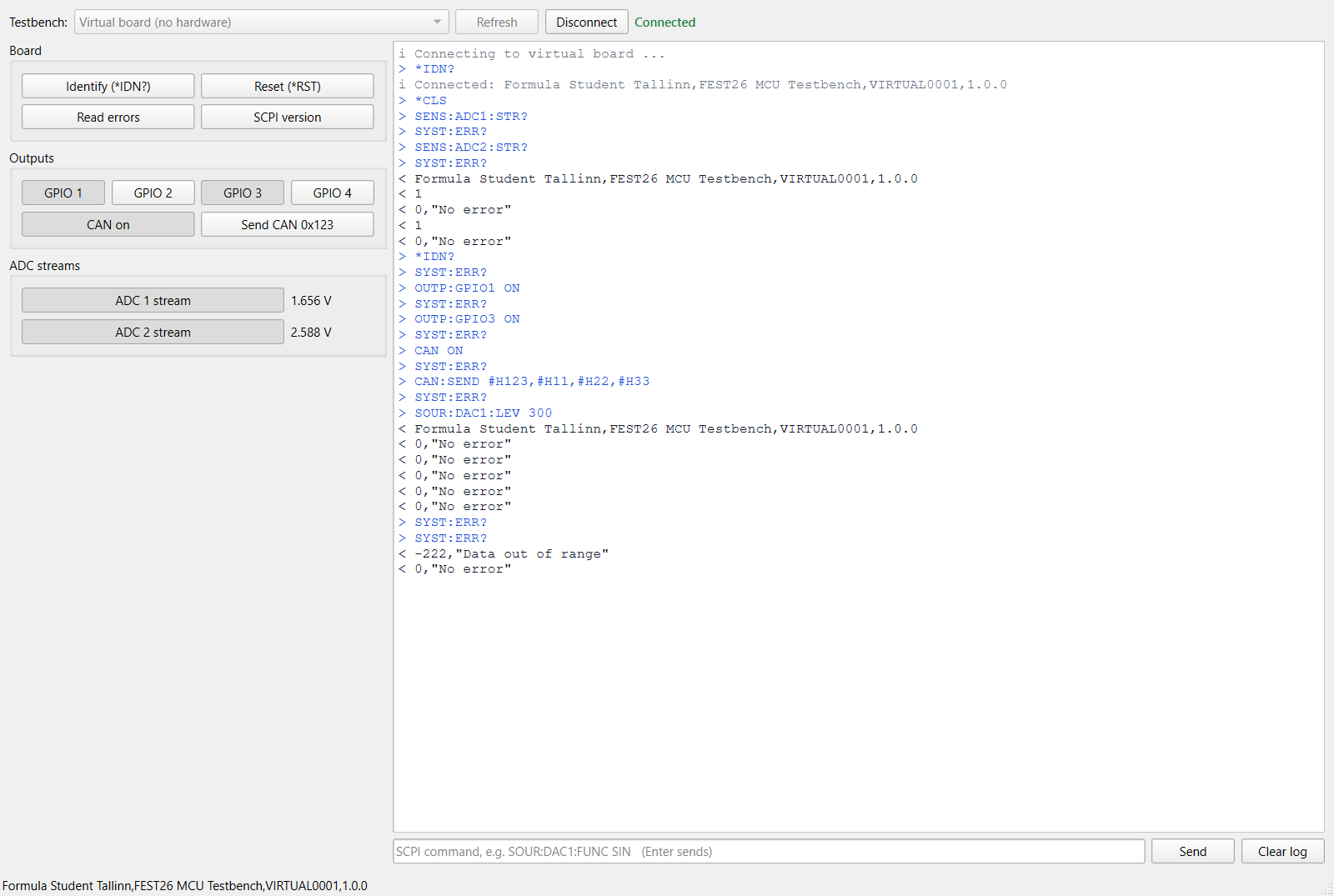
Viimase sprindi tulemus
6

Slide 7
Tähtsad tulemused
Ühendus, käsud ja vastused töötavad
Püsivara sama mis sprindis 1
7

Slide 8
Tekkinud probleemid
-
8

Slide 9
Järgmine sprint
Vahelehed kõigile liidestele
  DAC, ADC, GPIO, PWM, CAN
Seadete tagasilugemine plaadilt
9

Slide 10
Ajakava
SPRINT 1 nädal 2–4 | SPRINT 2 nädal 4–6 | SPRINT 3 nädal 6–8 | SPRINT 4 nädal 8–10 | SPRINT 5 nädal 10–12
SCPI püsivara käsustiku dokumentatsioon | GUI ja USB-ühendus lihtsad nupud | Kõigi liideste nupud ja väljad | Konfiguratsioonid tulemusfail | Viimistlus, graafikud kasutusjuhend
Tehtud ✓ | Tehtud ✓ | Järgmine | Tulemas | Tulemas
10

Slide 11
FEST26 MCU testplatvormi GUI
Sprint 2: GUI ja plaadi esmane ühendamine
Joosep Fingling
06.10.2026

